Slide 1
Тема 6
Показатели оценки риска в условиях частичной неопределенности
Вероятностные показатели оценки риска
Статистические показатели оценки риска
Кривая риска

Slide 2
Случайная величина - величина, принимающая в результате опыта одно из своих возможных значений, причем заранее неизвестно, какое именно.
Случайная величина бывает:
дискретной (принимает конечное или счетное число возможных значений);
непрерывной (может принимать все значения из некоторого конечного или бесконечного промежутка)

Slide 3
Функцией распределения F(x) случайной величины Х называется вероятность того, что случайная величина примет значение, меньшее х:
F (x) = p (X < x).
Функция f(x) называется плотностью распределения непрерывной случайной величины и определяется по формуле:
f(x)= F′(x),
то есть является производной функции распределения.

Slide 4
1. Вероятностные показатели оценки риска
включают:
Точечную оценку риска;
Интервальную оценку риска.

Slide 5
а) Точечная оценка риска
R = p (x < D_{тр}),
где R - оценка риска (функция распределения);
р - вероятность риска;
х - текущее значение результата (ПР - прибыли) как случайной величины;
D_{тр} - требуемое значение результата.

Slide 6
Выражение функции распределения нормального распределения :
Выражение плотности вероятности нормального распределения :
где - случайная величина и её среднее арифметическое значение;
σ - среднее квадратическое отклонение x.

Slide 7
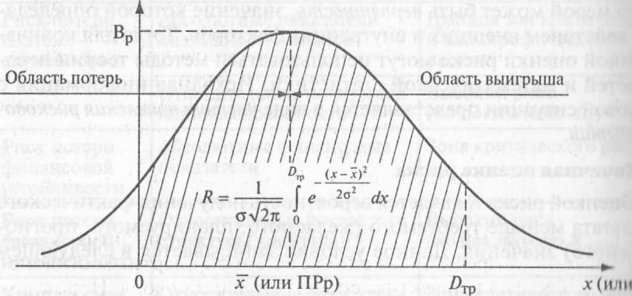
Рис. 6.1 Кривая плотности нормального распределения (вероятностей получения) прибыли определенного уровня

Slide 8
Кривая распределения вероятностей получения прибыли (рисунок 6.1) строится при определенных предположениях:
Наиболее вероятно получение прибыли, равной расчетной величине (ПРр);
Потерями прибыли (∆ПР) считается её уменьшение в сравнении с расчетной величиной (ПРр);
Вероятность исключительно больших потерь практически равна нулю.

Slide 9
Функция в Exсel
НОРМРАСП
(х; среднее; стандартное_откл; интегральная)
х - значение, для которого строится нормальное распределение;
среднее - среднее арифметическое распределения;
стандартное_откл - стандартное отклонение распределения;
интегральная - логическое значение, определяющее форму функции :
- ЛОЖЬ (или 0) - функция вычисляет значение плотности вероятности;
- ИСТИНА (или 1) – функция описывает интеграл с определенными пределами.

Slide 10
b) Интервальная оценка риска
Вероятность того, что результат х примет значения, принадлежащие интервалу [x₁, х₂]:
R = p (х₁≤ х ≤ х₂) = F (х₂) - F (х₁) =
где
интеграл вероятностей (функция Лапласа)

Slide 11
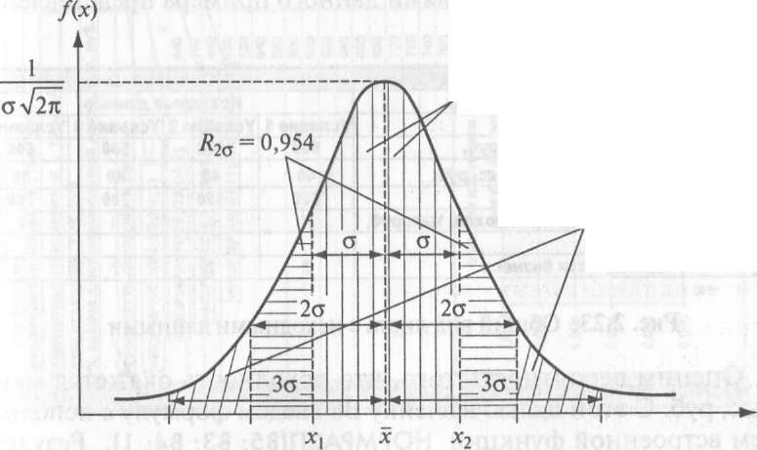
Рисунок 6.2 - График плотности нормального распределения (для заданного интервала)

Slide 12
ПРИМЕР
Текущая цена актива составляет 100 млн долл. Ожидаемый доход имеет распределение со средним значением 20 млн долл. и стандартным отклонением 30 млн. долл. Цена актива прямо зависит от его доходности. Необходимо (используя средства Excel) для данных условий на конец года выполнить следующее:
рассчитать и построить график функции плотности нормального распределения f (х) в диапазоне от 0 до 240 млн долл.;
рассчитать и построить график функции распределения F(x) на интервале от 0 до 240 млн долл.;
оценить вероятность того, что убыток к концу года составит более 20 млн долл (т.е. вероятность того, что цена актива окажется меньше 80 млн долл.).

Slide 13
Решение
Исходные данные

Slide 14
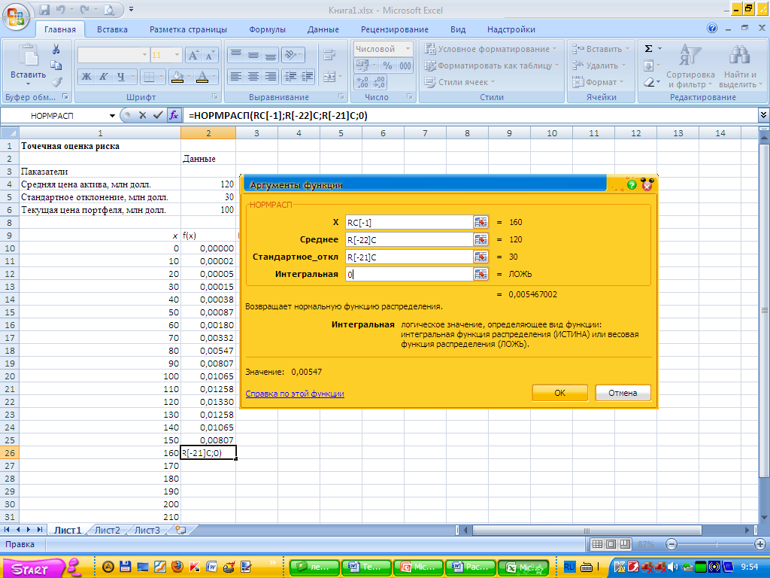
a) Определение функции плотности нормального распределения f (х) с использование функции Excel

Slide 15
Рисунок 6.3 - График функции плотности нормального распределения f (x)

Slide 16
b) Определение графика функции распределения F(х) с использование функции Excel

Slide 17
Рисунок 6.4 - График функции нормального распределения F(х)

Slide 18
c) Оценка вероятности получения заданного уровня убытка

Slide 19
2. Статистические показатели оценки риска
среднее арифметическое значение (оценка математического ожидания) возможного результата деятельности;
разброс (колеблемость) ожидаемого результата деятельности относительно среднего значения.

Slide 20
а) Среднее ожидаемое значение (математическое ожидание)
где - значение случайной величины;
- вероятность появления случайной величины;
n - число наблюдений.
Если появление всех значений х в выборке равновероятно, то:

Slide 21
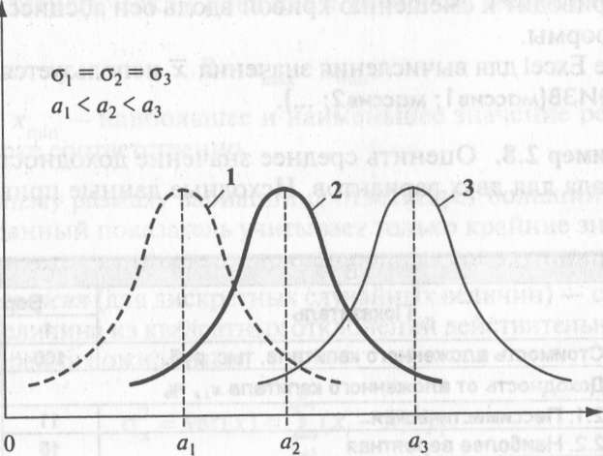
Рисунок 6.5 - Положение и форма кривой нормального распределения в зависимости от влияния средней арифметической

Slide 22
1. Размах вариации ожидаемого результата (R)
b) Разброс (колеблемость) возможного результата
R = x _{max} - х _{min}
где х _{max} , х _{min} - наибольшее и наименьшее значение результата в выборке.

Slide 23
2. Дисперсия
Для равновероятных значений:
ДИСПР (число1; число2;...)

Slide 24
3. Среднее квадратическое отклонение
Для равновероятных значений:
СТАНДОТКЛОНП (число1; число2;...)

Slide 25
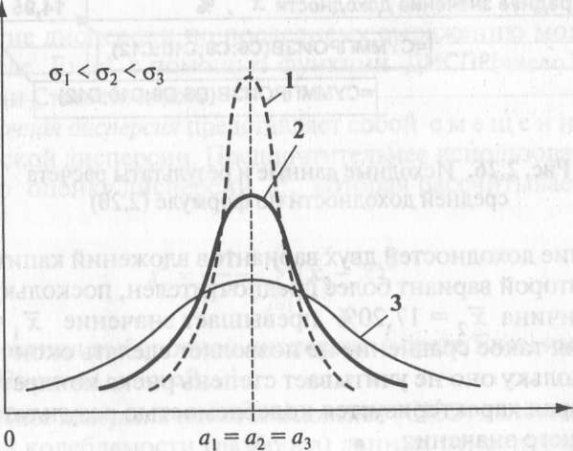
Рисунок 6.6 - Положение и форма кривой нормального распределения в зависимости от влияния среднего квадратического отклонения

Slide 26
4. Коэффициент вариации
до 10% - слабая колеблемость;
11-25% - умеренная колеблемость;
свыше 25% - высокая колеблемость.

Slide 27
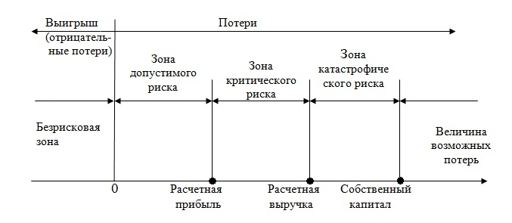
3. Кривая риска
Рисунок 6.7 - Зоны и уровни последствий рисковых событий

Slide 28
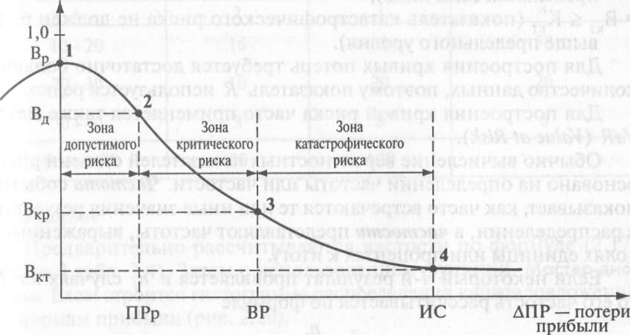
Рисунок 6.8 – Кривая риска (кривая распределения вероятностей возможных потерь (выигрыша) прибыли)

Slide 29
Четыре характерные точки, определяющие зоны риска:
точка 1 (∆ПР = 0 и В = В_{р}) - определяет вероятность В_{р} нулевых потерь прибыли (отсутствие отклонения полученных значений результата от расчетного);
точка 2 (∆ПР = ПРр и В = В_{д}) - характеризует возможные потери, равные ожидаемой (расчетной) прибыли;
точка 3 (∆ПР = ВР и В = В_{кр}) - соответствует величине потерь, равных расчетной выручке ВР;
точка 4 (∆ПР = ИС и В = В_{кт}) - характеризуется потерями, равными имущественному состоянию ИС организации.

Slide 30
Предельные значения показателей риска (предельные значения вероятностей возникновения допустимого К_{д}, критического К_{кр} и катастрофического К_{кт} риска):
К_{д} = 0,1;
К_{кр} = 0,01;
К_{кт} = 0,001.

Slide 31
Условия приемлемости хозяйственных рисков:
В_{д} ≤ К_{д};
В_{кр} ≤ К_{кр};
В_{кт} ≤ К_{кт}.

